Slide 1
23 марта День Конституции Чеченской Республики
Подготовила и провела
Зугираева А.А
во 2 «А» классе

Slide 2
23 марта исполняется 13 лет со дня принятия Конституции Чеченской Республики. В этот день чеченский народ принял документ, засвидельствовавший нашу историческую общность с Россией.
Я всех жителей Чечни Поздравляю с этим днем! Хоть ребята мы простые, Но в законе все живем!

Slide 4
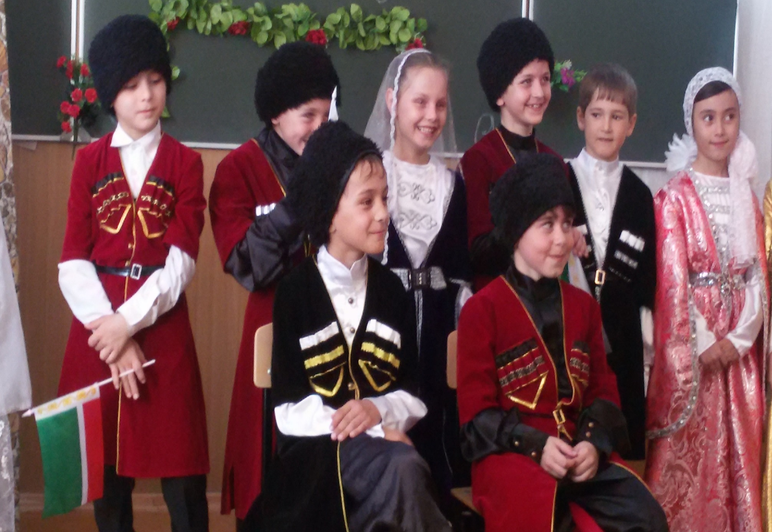
Конституция – это серьёзно, Да и праздник такой не простой! Почитаем её, коль не поздно, Не читает её лишь отстой.

Slide 5
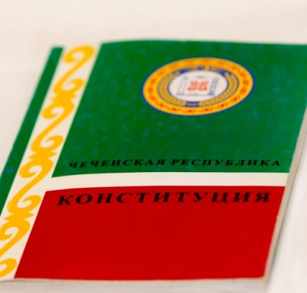

Slide 6
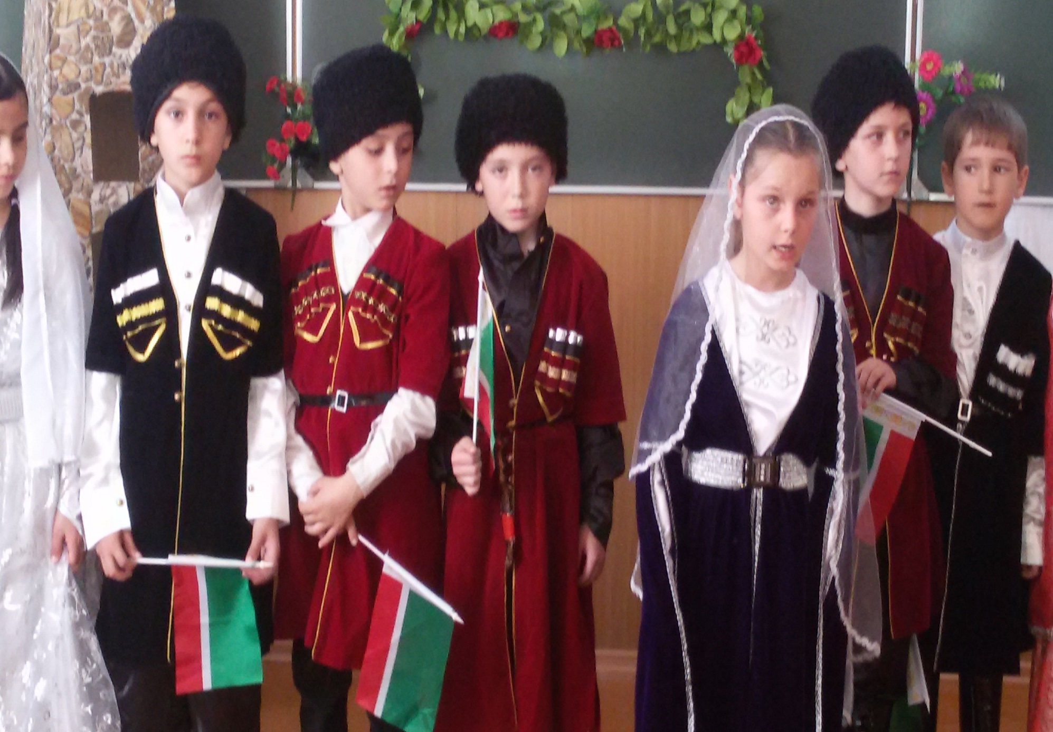
Празднуем мы - День Конституции, Нашей страны закон основной! Праздник такой нам дала революция, И, кроме прочего, дан выходной!

Slide 8
В День Конституции Чечни, На просвещенье кинем силы! Читать страны большой закон, Ведь самый главный в жизни он!

Slide 11
И с детства будем приучать, Своей страны законы знать! Незнание давно известно, Опасно, больше чем полезно.

Slide 13
Послушными к законам будем, Про этот праздник не забудем! Поздравим с ним своих друзей, И жителей Чечни своей!

